Slide 1
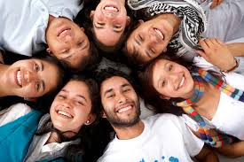
I GIOVANI ITALIANI
ALEJANDRA CENTENO
PERIOD 1

Slide 2
Il lavoro
A differenza dei giovani americani, che anche quando vanno a scuola hanno spesso lavori stagionali, I giovani italiani che continuano gli studi non lavorano né durante l’anno scolastico , né durante l’estate.
Loro continuano ad essere mantenuti dai genitori.
Questo é un elemento della mentalita dei giovani e delle famiglie italiane ma anche é vero che molti giovani non lavorano durante le vacanze perche in italia é molto difficile trovare un lavoro stagionale.
Dopo l’università una larga percentuale dei giovani rimane in attesa di un’occupazione per lungo tempo.
Oltre ai problemi di un mercato del lavoro in recessione, infatti I giovani devono fare I conti con problemi di mentalità
Per un italiano il posto di lavoro deve essere stabile per essere davver soddisfacente.

Slide 3
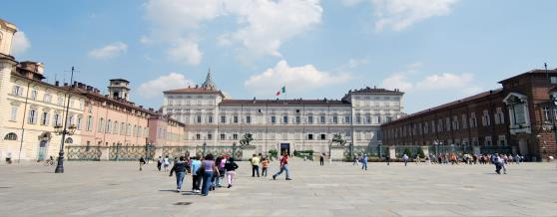
I luoghi di ritrovo
La piazza principale della città o del paese è un luogo di aggregazione e di incontro tra I giovani nel tempo libero.
Un’abitudine dei giovani italiani, in particolare durante l’estate, è quella di incontrarsi prima o dopo cena nel centro con il gruppo di amici e dopo si decide dove e come passare la sera.

Slide 4
Il tempo libero
I giovani fanno sport, frequentano corsi di lingue straniere o imparano a suonare uno strumento
I genitori considerano queste attività come una parte importante dell’educazione dei figli, prima dell’università
Alcuni giovani amano ritrovarsi fra loro a casa o fuori casa e alcuni preferiscono passare la serata a casa di qualcuno in piccoli gruppi per giocare, guardare un film, ma soprattutto discutere o parlare fino a tardi
La maggior parte dei giovani ama uscire con amici. In italia si puo uscire per andare al cinema o in discoteca e si puo andare in un locale a mangiare o bere qualcosa.

Slide 5
Il tempo libero(continua)
In italia si può guidare la macchina solo se si hanno piu di diciotto anni d’eta. Prima della maggiore età e in general per muoversi in città, è diffussimo l’uso dei motorini e delle moto.
La prima macchina è quasi sempre un regalo dei genitori che spesso premiano cosi I figli che hanno passato l’esame di maturita.
Il fenomeno delle stragi del sabato sera è recente anche l’abuso di alcool tra I giovani è un problema nuovo in Italia e le campagne di sensibilizzazione sono appena cominciate

Slide 6
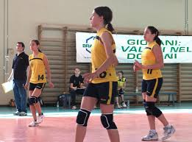
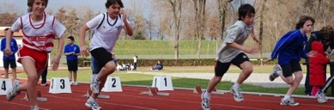
Lo sport
Sono molti pocchi I giovani che practicano uno sport a scuola perche non hanno buoni programmi di educazione fisica.
Nelle scuole medie superiori gli studenti frequentano un corso di educazione fisica di sole due ore settimanali.

Slide 7
